Slide 1
放射線テロ災害対処
初動対応者のための基礎知識
本資料は、原子力規制庁令和2年度放射線対策委託費（放射線安全規制研究戦略的推進事業費）放射線安全規制研究推進事業（包括的被ばく医療の体制構築に関する調査研究）において作成されました。
Notes:
内容
初動対応の目標
放射線、放射性物質、放射能
測定器
放射線テロ災害対処
外部被ばく対策
内部被ばく対策
汚染対策
要救助者対応

Slide 2
初動対応の目標
医療優先 → 防ぎ得た死をなくす
  被ばく・汚染だけで緊急に治療が必要なことはない
  除染は救命処置にならない
無用な被ばくをしない
  救助者の安全確保、被ばく線量管理（放射線防護）
二次災害の予防
  汚染拡大防止
  関係機関での安全・危険情報の共有
  公衆の保護
Notes:
放射線テロ災害に限らず、CBRNEテロ災害が発生した場合は、完璧な対応は難しく、大過ない対応が求められる。
放射線テロ災害では、被ばく、汚染だけでは、化学テロとは異なり、緊急に治療が必要なことはなく、除染は救命処置にならないため、放射線以外の脅威（化学剤や爆発、外傷など）に対する医療処置を優先し、防ぎえた死をなくすことが目標となる。次に、救助者と要救助者、被災者の無用な被ばくをしないための安全確保、被ばく線量管理が目標となる。そして、汚染拡大防止や関係機関間の安全、危険情報の共有、公衆の保護による二次災害の予防が目標となる。

Slide 3
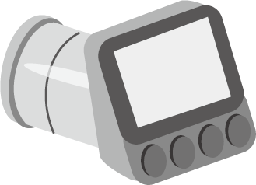
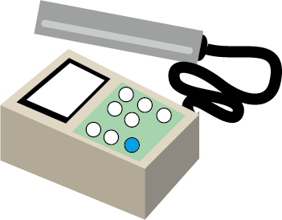
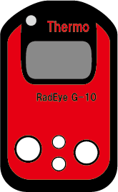
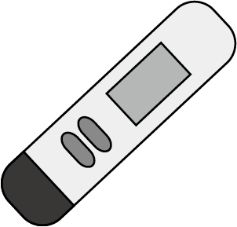
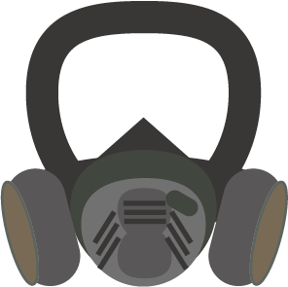
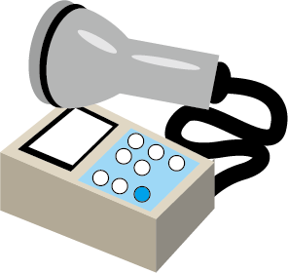
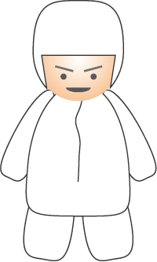
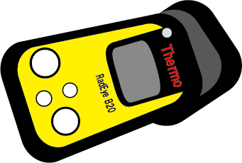
放射線テロ災害対処
被ばく対策（外部被ばく・内部被ばく）
  空間線量率測定、個人線量計、呼吸保護、ゾーニング
汚染拡大防止
  汚染検査、個人防護装備、養生、ゾーニング、除染
Notes:
放射線テロ災害の現場では、被ばく対策と汚染拡大防止が重要である。

Slide 4
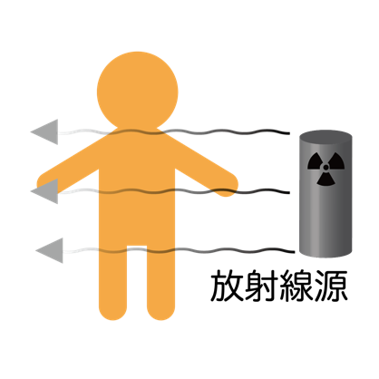
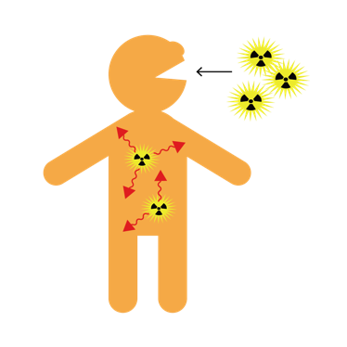
被ばく
放射線をあびること
吸入摂取
経口摂取
経皮（創傷）吸収
外部被ばく
内部被ばく
放射性物質（線源）から放出される放射線を体の外から浴びること。
被ばく後、身体には放射線は残らない。
身体に取り込んだ（吸入、摂食）放射性物質からの放射線を体内で浴びること。
Notes:
放射線の事故、災害時には、「被ばく」と「汚染」が生じる。
被ばくとは、放射線を浴びることであり、体の外から放射線を浴びるのが外部被ばくであり、放射性物質を身体に取り込んで体の中から放射線を浴びることが内部被ばくである。

Slide 5

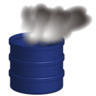
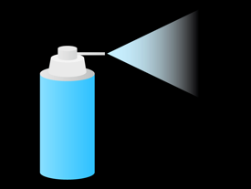

汚染
放射性物質が付着
汚染に接触
⇨汚染拡大
放射性物質の吸入＝内部被ばく
↓
汚れた大気の場所に滞在
↓
頭部、顔面の汚染
Notes:
汚染とは、体の表面や衣服、資器材に放射性物質が付着することである。汚染に接触すると汚染は広がって行く。また、噴霧、放出された放射性物質を吸入すると内部被ばくすると同時に、頭部、顔面の汚染も存在する場合が多い。このため顔面等の汚染が確認されたら内部被ばくの可能性を疑う。また、汚染を伴う現場では内部被ばくへの対策として呼吸保護を考慮する。

Slide 6
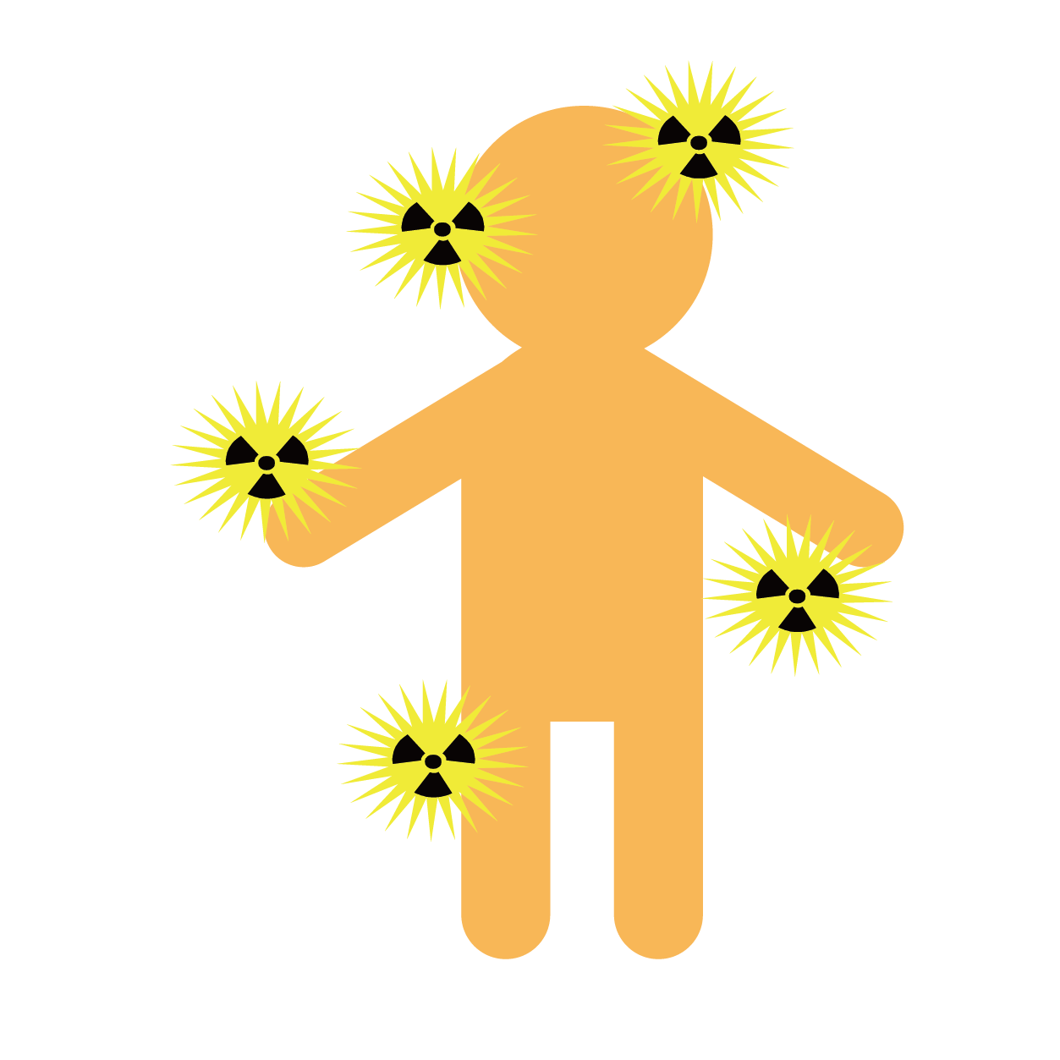
表面汚染では危険な
外部被ばくはしない
全身または皮膚の被ばくの症状は出ない
Notes:
表面汚染が皮膚や衣服にあっても、健康影響が出るような外部被ばくはしない。
β線核種による高濃度の汚染では、放射線皮膚障害が発症した事例があるが、通常のGMサーベイメーターで測定できる範囲内での汚染の程度では、全身または皮膚に被ばくの症状は出ない。

Slide 7
外部被ばく対策
Notes:
放射線テロ災害の現場対応では、放射線を完全に遮蔽して被ばくしないようにすることはできない。そのため、外部被ばく対策は、放射線の測定、被ばく管理が重要になる。

Slide 8

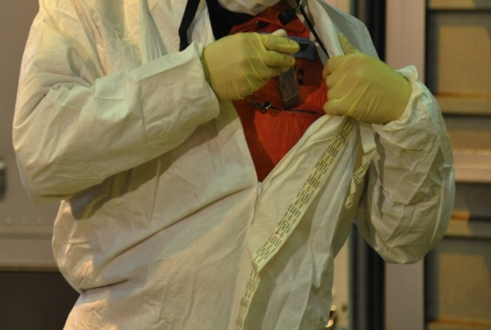
個人線量計の装着
  被ばく線量の積算値
  活動開始時から装着
    アラーム設定
    装着の向きを確認
    防護服の中に装着
  携帯電話、PHS、高出力トランシーバーなどの近辺では誤計数の可能性
Notes:
外部被ばく対策の一つは、個人線量計を装着し、活動中の被ばく線量の積算値を管理することである。放射線の関与が疑われる状況で、個人線量計を装着する。被ばく線量は、現場で放射線を検知した後で測定を開始しても、測定開始前の被ばく線量を確認することができない。
管理としては、被ばく線量限度以下での活動を補助するために、アラーム（警報）を設定する。電子式個人線量計は機種によってはアラームを2段階に設定することも可能である。アラーム音が小さいこともあり、活動中に聞き取れない可能性もあるため、可能であれば振動による発報の機能があるとよい。
個人線量計は汚染させないように防護服の中に装着するか、ビニール袋に入れて装着する。装着の方向を間違えないようにする。
機種によっては、高出力トランシーバーやスマートフォンの電波によって誤計数の可能性があるため、これらの装置と同じポケットには入れないなどの注意が必要である。

Slide 9
消防活動時の被ばく線量限度
外部被ばくと内部被ばくを合わせた線量限度
区分 |  | 個人被ばく線量計 警報設定値
通常の 消防活動 | １回の活動あたりの 被ばく線量の上限 10 mSv 以下 | 左記の値未満で設定
人命救助等の 緊急時活動 | 被ばく線量限度 100 mSv | 30 〜 50 mSv の範囲で設定
繰り返し活動 を行う場合 | 決められた５年間の線量が100 mSv （ただし、任意の１年に50 mSvを超えるべきでない。） | 左記の条件を確実に満たすように設定する。
原子力施設等における消防活動対策マニュアル
（2014.3. 消防庁 消防・救助技術の高度化等検討会報告書）
Notes:
消防活動時の被ばく線量限度と個人被ばく線量計の警報設定値を示す。
警報が鳴動したら、速やかに安全な場所に退避する。
通常の活動時の警報設定値は8〜9mSvとする。緊急時の警報設定値は、鳴動後に退避する間も被ばくするため、退避時の被ばく線量も考慮して30〜50mSvとする。
出典：原子力施設等における消防活動対策マニュアル
（2014.3. 消防庁 消防・救助技術の高度化等検討会報告書）

Slide 10
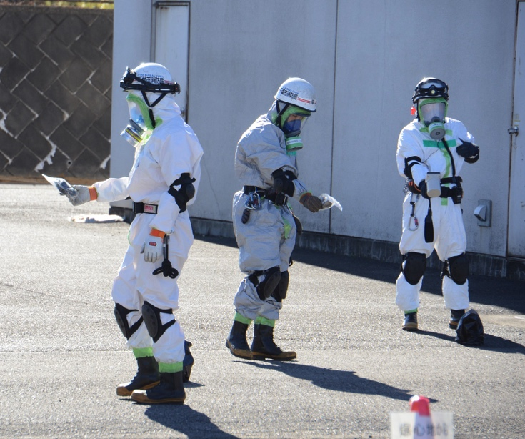
放射線検知活動
  放射線の存在を確認する（警報）
    放射線が関わることを認識する
  放射線量率を測る（分析）
    ゾーニング、被ばく管理
    複数の検知器
Notes:
外部被ばく対策の一つとして放射線検知活動がある。
まず、放射線の関与が疑われる現場では、空間線量計や表面汚染計によって放射線の存在を確認する。バックグラウンドレベル以上の放射線が検知されたら、放射線が関与している。
放射線を検知したら、放射線量率（空間線量率）を測定し、詳細な危険の程度を分析する。

Slide 11
ゾーニング
  危険区域（100µSv/h以上）の設定
  放射線計測、放射線管理ができる状態で進入
  放射線源から離れるほど安全
Notes:
線量率に応じてゾーニングと外部被ばく管理を行う。外部被ばく対策のためのゾーニングは、危険区域を100µSv/h以上の区域で設定し、準危険区域をバックグラウンド以上から100µSv/hの区域で設定する。準危険区域、危険区域に進入する場合は、放射線の測定器の持参と個人線量計の装着は必須である。
また、危険区域あるいは準危険区域では、放射線源からは離れるほど放射線量は弱くなるため、安全である。

Slide 12
時間管理
  現場の空間線量率に応じて、線量限度を超えないように管理
  100mSv/h以上の場所での活動は
  30分以内
Notes:
活動現場の空間線量率に応じて、各個人が被ばく線量限度を超えないように活動内容、活動時間を管理する必要がある。また、100mSv/h以上の空間線量率の場所では、人命救助などの緊急作業のみ立ち入ることができ、活動時間は30分以内とすることが望ましい。

Slide 13
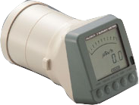
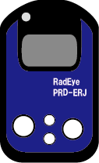
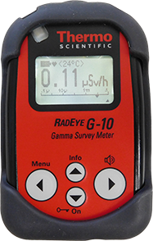
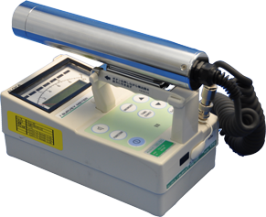
空間線量率と危険性
測定器の測定範囲
10Sv/h
← 数分で致死線量の被ばく
1Sv/h
← 1時間で急性放射線症(ARS)の可能性
人命救助活動のみ30分以内
100mSv/h
← 1時間で緊急作業の被ばく線量限度(100mSv)
がんによる死亡のリスクが0.5％上昇
50mSv/h
← 1時間で放射線業務従事者の線量限度(50mSv／年)
1mSv/h
← 10時間で通常の消防活動の被ばく線量限度(10mSv)
100µSv/h
放射線危険区域
← 10時間で公衆の年間線量限度(1mSv)
30µSv/h
NaIシンチレーションでの測定限界
0.1 ~ 0.2µSv/h
NaI等で放射線の存在に気が付くレベル
0.05 ~ 0.08µSv/h
バックグラウンドレベル
Notes:
空間線量計は、測定器の機種等によって測定範囲が異なる。放射線危険区域（100µSv/h以上）を設定する場合は、このレベル以上を計測できる空間線量計が必要である。
例えば、100µSv/hの場所に１時間滞在した場合の被ばく線量はおよそ100µSvとなり、10時間の滞在で、公衆の年間線量限度の1mSvとなる程度である。放射線危険区域を設定したら、区域内に進入する場合は、放射線測定器、個人線量計を装着し、必ず放射線管理ができる装備で進入する。区域への入退域管理をしっかりと実施する。
100mSv/h以上の場所は、それ以上の線量率の場所が存在する可能性もあり、場合によっては数分〜1時間程度で急性障害を引き起こす可能性のある高線量被ばくをする可能性があるため、進入は人命救助活動のみとし、活動時間は30分以内とすることが望ましい。

Slide 14
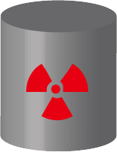

外部被ばくの防護三原則
時 間
活動計画、時間管理
作業時間を短く
被ばく量は時間とともに増えます。
活動時間を短くします。
放射線源
距 離
避難
遮へい
屋内退避
線源からできるだけ離れる
放射線の強さは遠くに離れると弱くなり、線量は距離の２乗に反比例して減ります。
ゾーニングによる危険区域の設置で距離をとります。
放射線に応じた遮へい体を線源と人の間に置く
物体によって空気と比べて放射線を弱めてくれます。
建物の壁などは遮へい体になります。
Notes:
外部被ばく防護のポイントは「時間」「距離」「遮へい」である。被ばくする時間を短くする、放射線源からの距離をとる、放射線を遮へいすることで、被ばく線量が低減できる。
放射線にさらされる活動時間を短くすることで被ばく線量を少なくできる。
放射線は、放射線源からの距離の二乗に反比例して減少するため、放射線源からの距離をとることで被ばく線量を少なくすることができる。逆に、放射線源からの距離が半分の位置(1/2の距離)に近づくと放射線量は元の位置の4倍になり、急激に空間線量が上昇することになるため、特に危険区域での活動時には注意が必要である。
放射線源との間に遮へい物があると放射線量は減少する。コンクリートの壁、鉄や鉛の金属の板などがあれば、遮へい材として使用できる。放射線源の位置、形状が明確であれば、鉛のブロックなどで線源を囲むことによって周辺の空間線量率を低減することもできる。

Slide 15



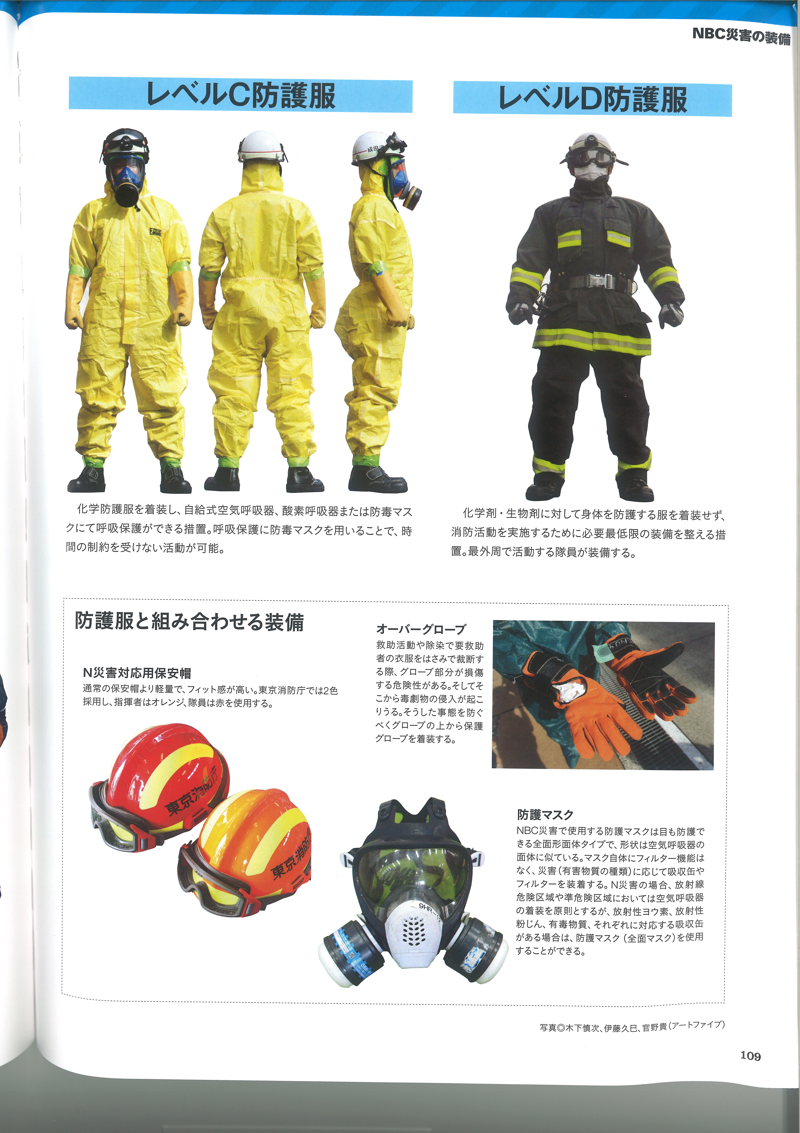
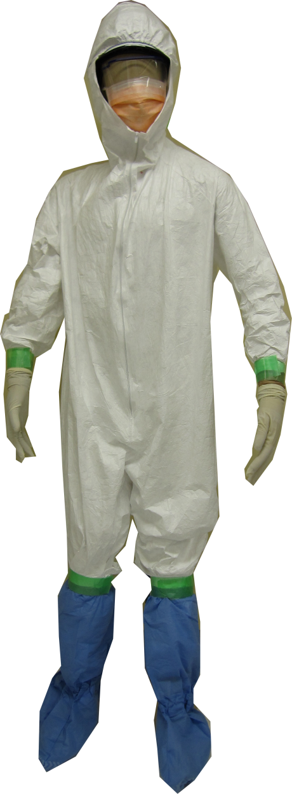
放射線の遮蔽効果はどれにもない
汚染の付着防止の効果はどれも同じ
レベル | A | B | C | D
適用する状況 | 最高レベルの防護を要する場合 | 皮膚の危険がより低い場合 | 空気中の有害物質が少ない場合 | 化学物質暴露の危険がない場合
防護 装備 | 完全に密封された化学防護服と自給式呼吸器（SCBA) 陽圧式化学防護服 *爆発の危険がある場合は着用しない。 → ダーティボムの事案では着用しない。 | 呼吸保護に関してはレベルAと同じ装備（供給式）だが、スーツから露出 化学防護服（皮膚防護はレベルA程度を必要としない） | 供給式以外のガスマスク（吸収缶を装着したもの） 化学防護服 | 通常の作業衣 マスクは必要ないレベル
放射線災害の場合
汚染対策
Notes:
化学防護服は、どのレベルのものであっても放射線の防護効果はない。皮膚に放射性物質が付着することを防止する効果は、どれも同じである。また、陽圧式化学防護服は爆発の危険がある場所では着用しないことが望ましく、ダーティボムの事案では着用しない方が良い。
放射線テロ災害の現場では、放射性物質の汚染が付着した場合に、すぐに脱衣し、廃棄できる防護服の方が望ましく、防護服は汚染対策のための装備である。
放射線による外部被ばくに関しては、防護服ではなく、個人線量計と放射線測定器による放射線管理と時間管理を行う。

Slide 16
内部被ばく対策
Notes:
放射線テロ災害の現場での内部被ばく対策は体内に放射性物質を取り込まないようにすることである。

Slide 17

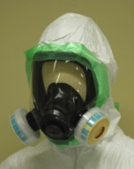
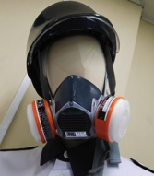
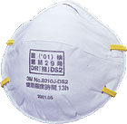
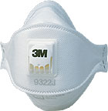
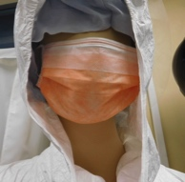
呼吸保護
体内に放射性物質を吸入しない
放射性物質の浮遊がある／疑われる
汚染対応（汚染検査、搬送など）
全面マスク
フィルタ
（吸収缶）
半面マスク
フィルタ
（吸収缶）
空気呼吸器
使い捨て
防じんマスク
（N95マスク）
サージカルマスク
Notes:
内部被ばく対策として、呼吸によって放射性物質を吸入しないように、呼吸保護が重要である。
屋内で持続的な放射性物質が放出されている場合は、活動中は常に呼吸保護が必要である。屋外では、一時的な放射性物質の散布であれば、時間が経過すると放射性物質は拡散して、多量の放射性物質を吸入する危険性は低下すると考えられる。
しかし、放射性物質の浮遊がある場合あるいは疑われる場合（周辺に汚染がある場合など）は、空気呼吸器、防塵フィルタを使用する。汚染検査や汚染した患者の搬送、応急救護などウォームゾーンでの活動は、使い捨て防塵マスクでの対応で良い。医療機関での処置など放射性物質が浮遊する可能性が少ない場合は、サージカルマスクでの対応で良い。

Slide 18
汚染対策
（汚染拡大防止）
Notes:
放射線テロ災害現場の汚染対策は、放射性物質の拡散、汚染の拡大を防止することである。

Slide 19

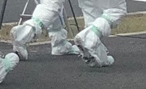
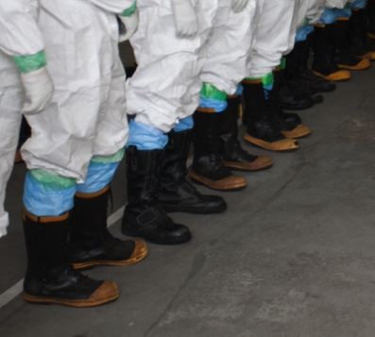
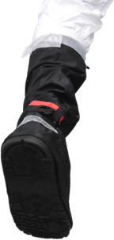
個人防護装備
  皮膚、衣類への付着を防止
  外部被ばくは防護しない
タイベックスーツ
ゴーグル
マスク
安全のため、
靴カバー使用なし
ゴム手袋
（二重）
目張り
ゴム製の靴底
野外での活動でも破れない
靴カバー
破れる
Notes:
個人防護装備は、皮膚や衣類への放射性物質の付着を防止するものであり、放射線の外部被ばくを防護するものではない。
基本的には不織布の防護服（タイベックスーツ）、ゴーグル、マスク、ゴム手袋（二重）、靴カバーを装着する。内側のゴム手袋と靴カバーの端はタイベックスーツに袖や裾にテープで目張りし、放射性物質の侵入を防ぐ。
野外での活動では、不織布の靴カバーは破損するため、ゴム製の靴底の靴カバーを使用する方が良い。

Slide 20
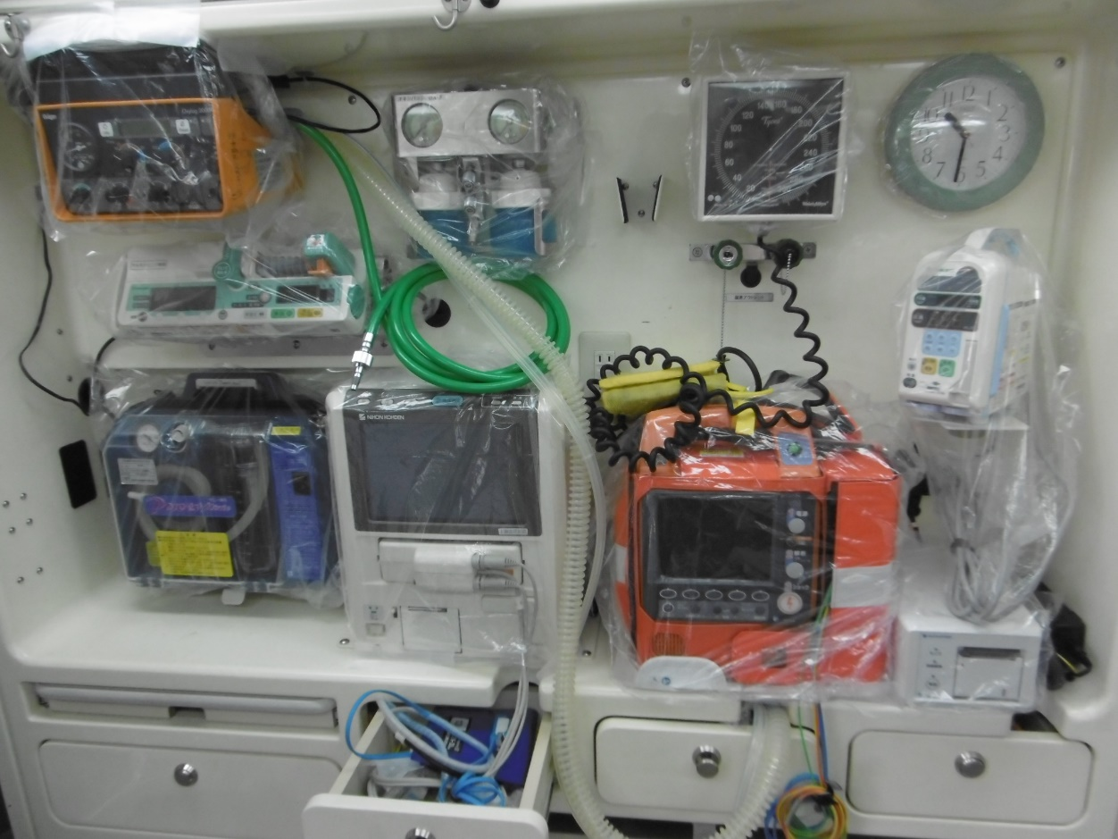
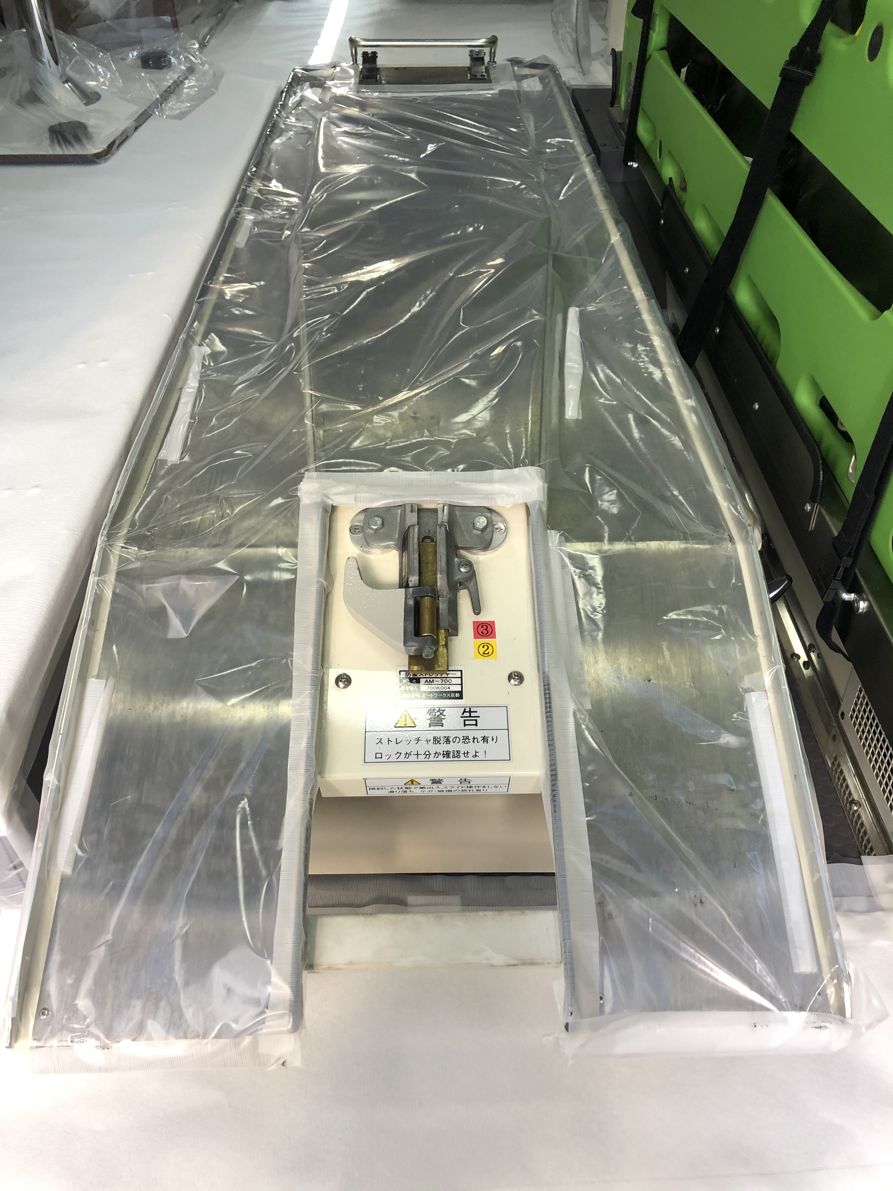
養生
  資器材への付着を防止
  汚染検査用の測定器もビニールで養生
Notes:
資機材に放射性物質が付着するのを防止するためにビニールシート等で器材を被覆する。このことを養生ともいう。資機材への放射性物質の付着を未然に防止する。
特に汚染検査に使用する測定器は、汚染され易いので、ビニール袋でしっかりと養生する。
資器材を養生した場合は、ビニールやテープなどで動作が制限されていないか、正常に動作するか確認する。

Slide 21
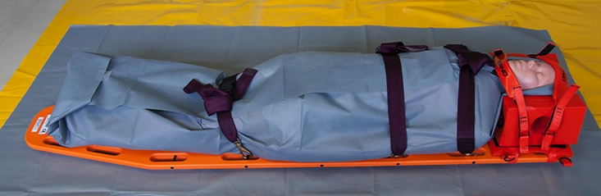
封じ込め
  汚染を直接触らないようにする
  ビニール袋などに入れる
Notes:
放射性物質が付着し、除染できない場合は、汚染を直接触らないように、ビニールシートや防水シートなどで覆い、放射性物質が拡散しないように封じ込める。
放射性物質が付着した物や人から、汚染が拡大しないようにする。

Slide 22
ゾーニング
  100µSv/h以下でも汚染区域がある
  汚染はホットゾーン、ウォームゾーン
  汚染を持ち出さない
Notes:
放射性物質による汚染区域であっても、空間線量率が100µSv/hまで上昇しないこともあるため、空間線量率による放射線危険区域以外にも汚染による放射線危険区域を設定する必要がある。汚染がある現場はホットゾーンであり、汚染検査や除染を行う場所はウォームゾーンとなる。ウォームゾーン、ホットゾーンは汚染がある区域となるため、進入時には汚染対策の個人防護装備を着用し、退出時には汚染検査、除染を実施して、コールドゾーンに汚染を持ち出さないようにする。

Slide 23
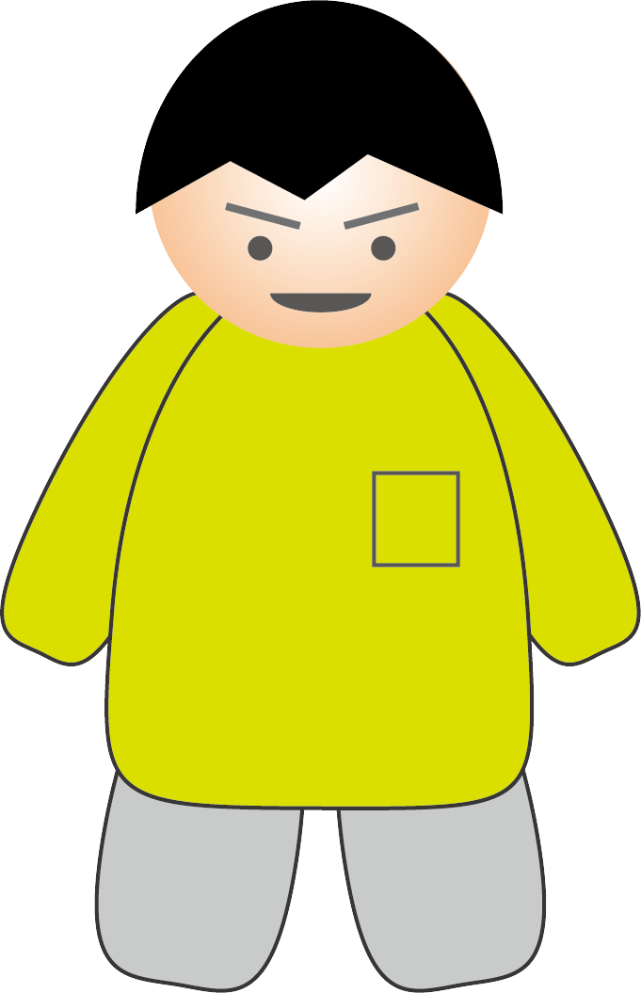
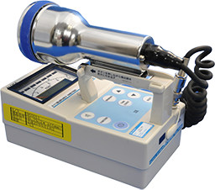
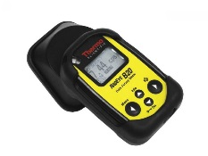
汚染検査
  汚染の持ち出しを防止
  表面汚染計
簡易汚染検査
頭部、顔面、肩、手指の汚染検査
  汚染が付着しやすい部位を検査
検査時間を短縮
Notes:
放射性物質の汚染検査は、表面汚染計を用いて測定し、汚染があれば除染して、汚染をコールドゾーンに持ち出さないようにする。
隊員や被災者の汚染検査は、全身の汚染検査が基本である。全身の汚染検査は、頭からつま先まで検査したら、背部の汚染検査を行う。GMサーベイメーター１台では、10〜15分程度時間がかかる。前面と背面を同時に２台のサーベイメーターで測定すると所要時間は5〜10分程度に短縮される。
汚染検査の対象者の人数や状態、測定器の使用可能な台数などの状況に応じて簡易汚染検査を実施する。
簡易汚染検査は、放射性物質が付着しやすい頭部、顔面、肩、手指、足（靴底）の汚染検査を実施する。これらの身体の一部分の検査は、1〜2分程度で実施でき、検査時間を短縮することができる。多数の対象者を短時間で検査する場合に用いられる。

Slide 24
除染
  脱衣
    脱衣した衣類はビニール袋に入れて汚染拡大防止
  拭き取り
Notes:
汚染のある衣服を脱がせることで、体表面の汚染の約90%を取り除くことができる。搬送時に傷病者を包んだ毛布やシーツ、衣類は、取り除いた後にビニール袋へ入れ、汚染が拡大しないようにする。汚染した衣類などを触った後は、他の箇所を触る前に素早く外側のゴム手袋を交換する。
脱衣で除染できなかった皮膚や資器材の汚染は、濡れたガーゼやタオルなどで拭き取る。拭き取りに使用したガーゼやタオルは放射性物質が付着しているので、ビニール袋へ入れ、汚染が拡大しないようにする。

Slide 25
要救助者対応
Notes:
放射線テロ災害で要救助者がいる場合は、その対応を優先する。

Slide 26
まず避難、救出
  外部被ばく →とりあえず被ばくを低減
  内部被ばく →可能な限り吸入しない
  体表面汚染 →付着の機会を少なく
  その他の脅威→離れることで危険を回避
Notes:
放射線災害での現場対応では、要救助者をまず避難、救助し、発災現場から可能な限り離れた安全な場所に移動させることが優先である。
外部被ばくについては、現場から離れることで被ばくを低減でき、内部被ばくも可能な限り吸入する放射性物質の量を減らすことができる。体表面汚染は、放射性物質の付着する機会を少なくする。また、放射線以外の化学剤や爆発物等の脅威についても現場を離れることで危険を回避できる。

Slide 27
外傷等（放射線以外の原因）の
応急処置
  放射線の影響は現場では出現しない。
  大量出血に対する止血帯（ターニケット）
Notes:
外部被ばくと内部被ばくは現場での症状出現はほぼないため、被ばくに対する現場の医療活動はない。体表面汚染は、生命の危険には関与せず、除染は救命処置にはならない。このため、放射線テロ災害での現場医療での救命処置は、放射線以外の原因である外傷や化学剤等への症状の改善が目的となる。これらの救命処置は、除染よりも優先される。
特に大量出血に対する止血帯の使用は、救命に大きく関与する。

Slide 28
汚染検査
避難、救助してきた人々には汚染が付着している可能性がある。
可能な限り、汚染検査を実施
Notes:
放射線の発災現場から避難、救助してきた人々には、放射性物質が付着している可能性がある。応急処置等で状態が安定している（緊急の処置が不要）場合や外傷等がなく医療処置が不要な場合は、可能な限り汚染検査を実施し、汚染拡大防止対策を実施する。

Slide 29
まとめ；放射線テロ災害対処
被ばく対策（外部被ばく・内部被ばく）
  空間線量率測定、個人線量計、呼吸保護、ゾーニング
汚染拡大防止
  汚染検査、個人防護装備、養生、ゾーニング、除染
Notes:
放射線テロ災害対処で重要なのは、被災者、活動隊員に対して、被ばく対策と汚染拡大防止の措置を実施することである。

